Slide 1
Повышение микротвердости фокусирующего водяного сопла из карбида вольфрама методом лазерного упрочнения
Авторы:
Мотовилов Сергей ИГоревич
Терёхина Анастасия евгеньевна
Семенюк Наталья Андреевна
Теплоухов Андрей Анатольевич
Серопян Геннадий Михайлович

Slide 2
Актуальность
В процессе эксплуатации деталей, узлов и агрегатов технологического оборудования, а также струеформирующих изделий (водяного сопла и фокусирующей трубки как формирующего элемента режущей струи), ведет к значительным потерям, связанным с появлением устранимого и неустранимого брака.
Модифицирование конструкционных материалов с целью направленного изменения их физико-механических свойств, в частности износостойкости, выступает в качестве альтернативы полному восстановлению деталей с использованием дорогостоящих твердых сплавов .
Одним из эффективных методов, применяемых для повышения износостойкости и упрочнения материалов, является лазерное воздействие

Slide 3
Основная проблема
Канал трубки подвергается постоянному действию частиц мелкодисперсного абразива, содержащихся в воде и вызывающих изнашивание, вследствие чего его диаметр постепенно увеличивается, а энергоэффективность струи снижается.
Цель
Установление влияния лазерного воздействия на структуру поверхности и микротвердость исследуемого образца.

Slide 4
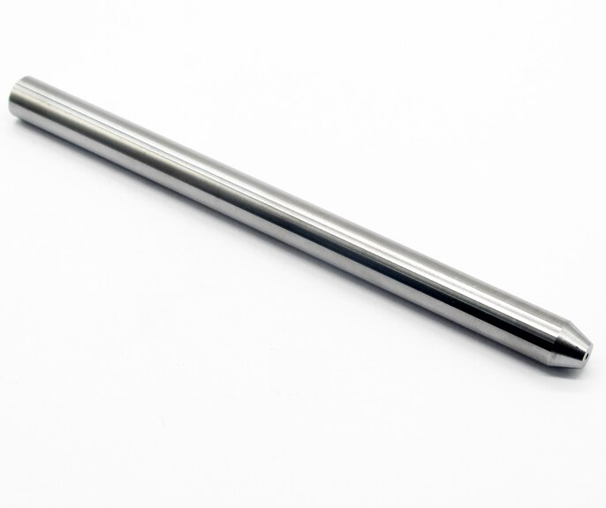
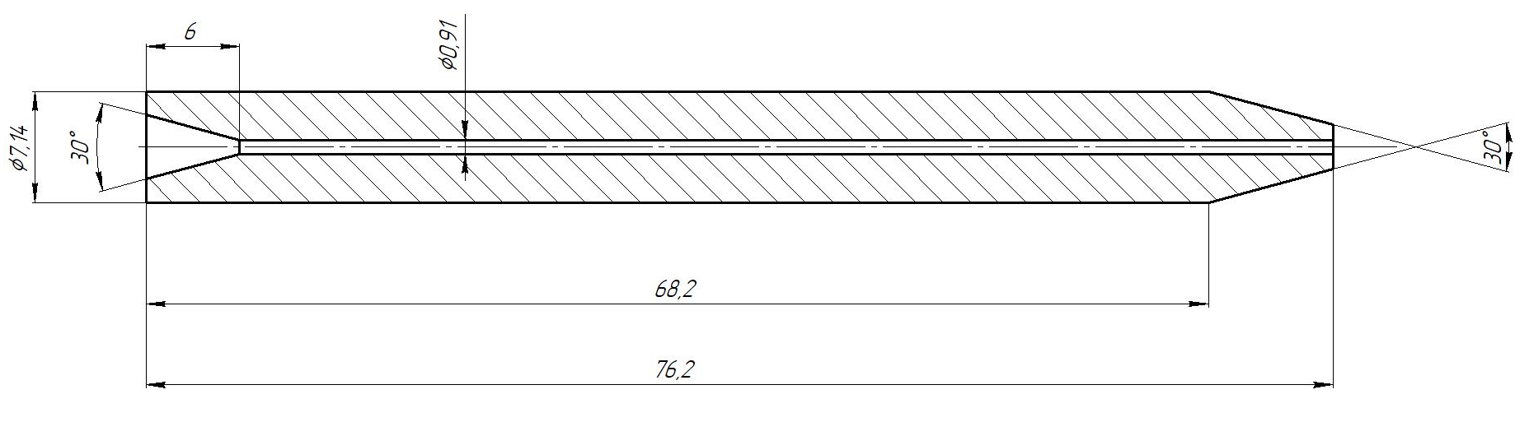
Объект исследования
Фокусирующее
водяное сопло

Slide 5
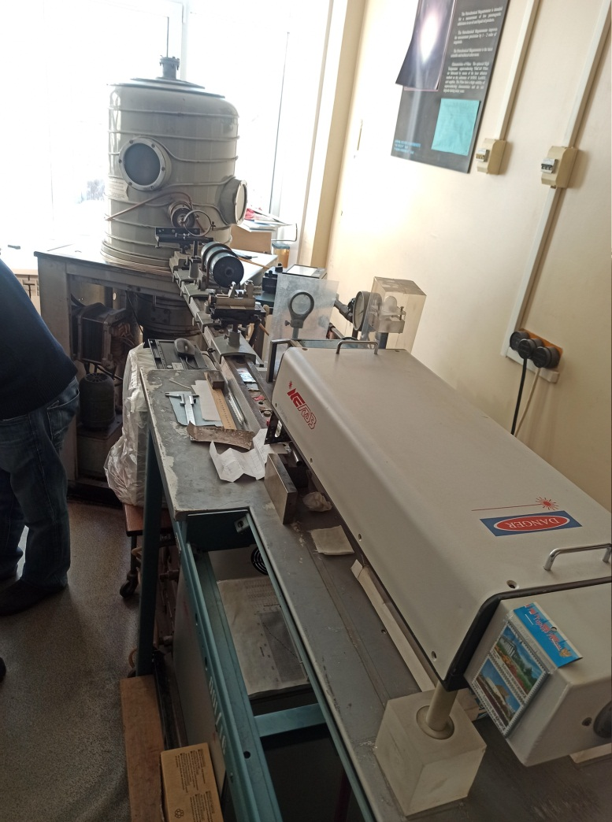
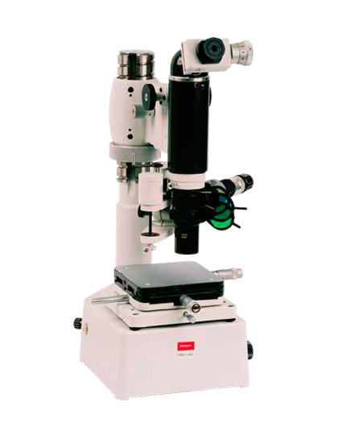
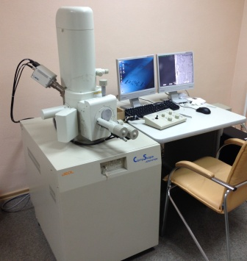
Методы воздействия и исследования
Твердотельный наносекундный лазер с Nd:YAG стержнем
Микротвердомер «ПМТ-3М»
Растровая электронная микроскопия, ЭДС – электронный микроскоп JEOL-5700

Slide 6
Этапы исследования
1.
Визуальный осмотр
2.
Пробоподготовка образцов
3.
Лазерное воздействие с энергией в интервале (50÷400) мДж
4.
Определение элементного состава и определения структуры поверхности, полученных образцов использовался
5.
Определение микротвердости исследуемых образцов.

Slide 7
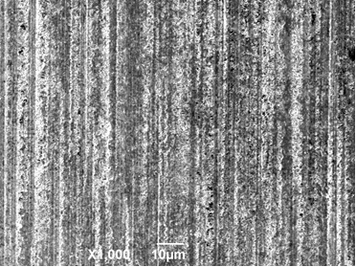
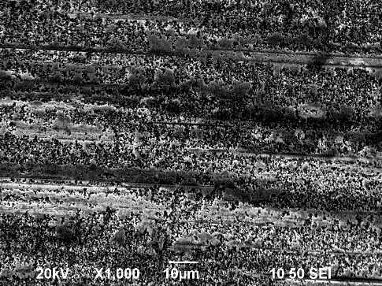
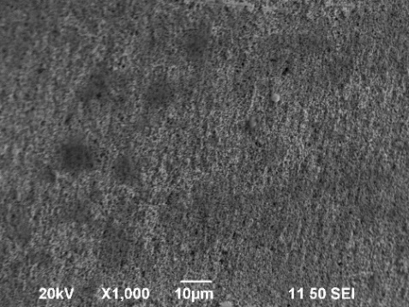
Микрофотографии
Микротрещины
Упорядоченные полосы
а) для образца №1
б) для образца №5
в) для образца №6
Упорядоченные полосы

Slide 8
РЕЗУЛЬТАТЫ КОЛИЧЕСТВЕННОГО АНАЛИЗА ПОВЕРХНОСТИ
№ образца | Концентрация, ат. %
 | [C] | [W] | [O]
1 | 48,9 | 55,1 | -
2 | 51,2 | 45,4 | 3,4
3 | 58,4 | 35,3 | 4,3
4 | 60,5 | 33,3 | 6,2
5 | 67,9 | 23,1 | 9,0
6 | 72,3 | 16,5 | 11,2

Slide 9
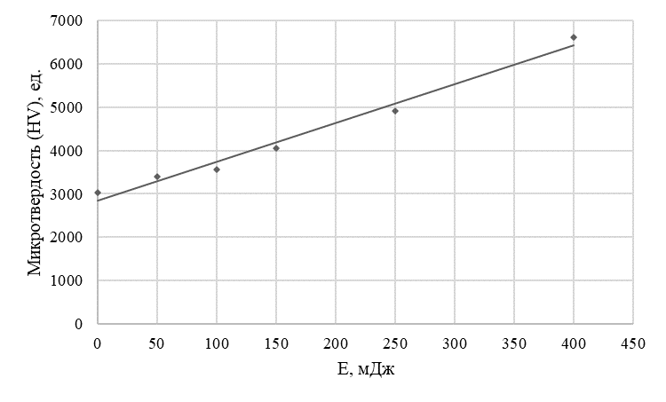
Зависимость микротвердости от энергии воздействия лазера

Slide 10
Результаты
1. Лазерное воздействие на поверхность карбида вольфрама приводит к оплавлению поверхностного слоя и появлению кислорода. С увеличением энергии лазерного воздействия доля кислорода увеличивается, а отношение концентрации вольфрама к углероду уменьшается с 1,13 без лазерного воздействия до 0,23 при лазерном воздействии с энергией 400 мДж.
2. Установлено, что увеличение энергии лазерного воздействия приводит к росту микротвердости поверхности карбида вольфрама. При энергии лазерного воздействия 400 мДж микротвердость увеличивается в 2,2 раза.

Slide 11
Спасибо за внимание

